Slide 1
商品价格与BI系统规划
wapuboy @ 2019
Notes:
1、商品价格的现状与年度总结
2、商品价格的定位与工作范围
3、关键动作与相关的人力配置

Slide 2
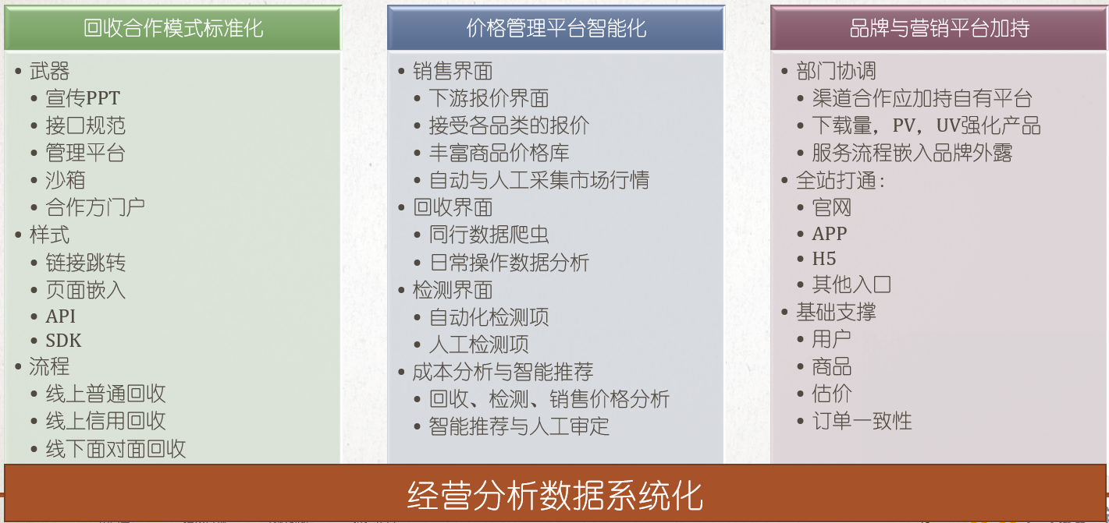

Slide 3
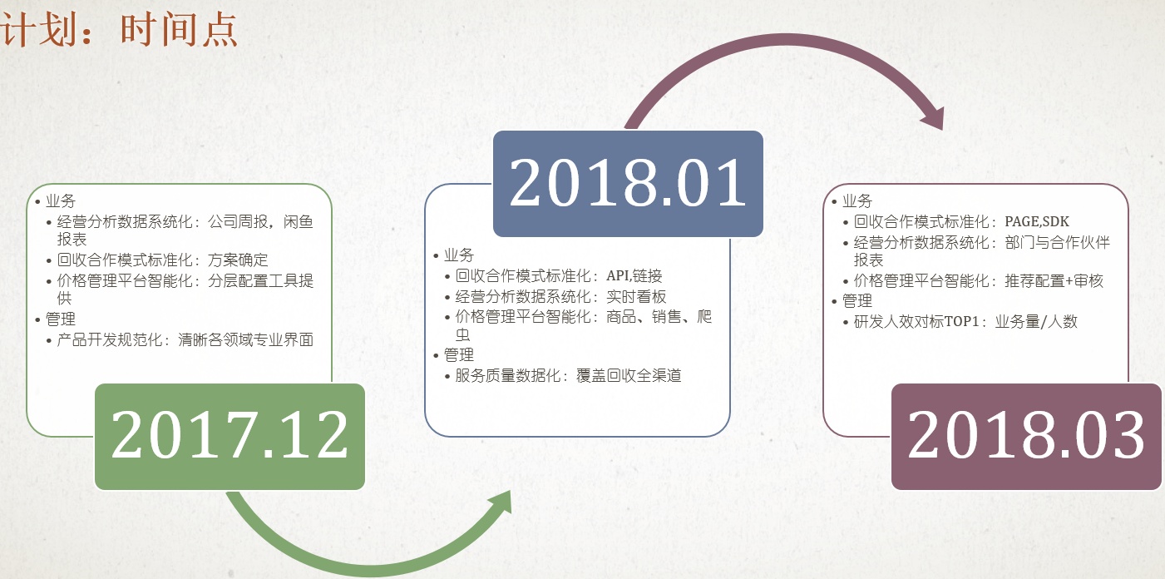

Slide 4
商品
类目
选项
渠道
映射
估值模型
接口
检测
数仓
架构优化（数据迁移）

Slide 5
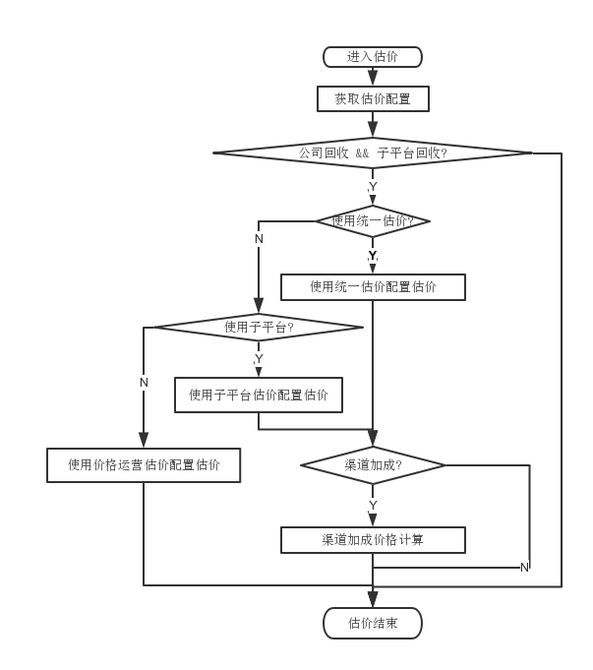
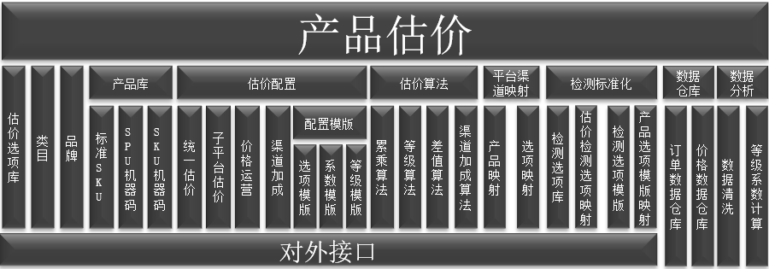

Slide 6
1、估价模型调整（+-）
2、笔记本比价
3、比较转转等
4、比价爱回收、微回收等
5、比较当当等
1
2
3
4
5
6
7
8
9
10
11
12
1、公益机与自定义机型
2、增加子平台闲鱼
3、闲鱼业务支持
4、权限管理
5、可用性上报
6、系统架构优化
7、图书价格采集
8、热门机型
9、比价乐回收
10、配置优化
1、比价多抓鱼等
2、比价估吗等
3、比较爱机汇等
4、比价闲鱼
1、比价爱回收
2、检测标准化
3、批量导入
4、商品统一下架
5、价格运营批量操作
1、产品最高价
2、微回收比较调价
3、产品检索服务化
4、比价支持通知机制
5、可用性上报
6、操作日志
7、配置集中管理
1、SPU图片优化
2、统一加成设置
3、保价服务化
4、新机价格采集
5、微回收比较调价
6、销售价格采集
1、运营门户优化
2、等级批量进出
3、
1、笔记本上架
2、DB拆分
3、竞拍销售数据入库
4、数据采集找靓机
5、下单风控（不合理价）
6、ATM映射
7、数据推送
1、比价多抓鱼等
2、分组批量操作
3、审批
4、数据库分库
5、热点存储
1、机器映射
2、商品管理
3、配置变动通知
4、比价拍拍
5、比价速回收
6、价格上下限控制
1、产品类目与详情
2、ATM业务支持
3、印尼业务支持
4、增加子平台2C
5、选项别名与禁用
6、小米笔记本新增
7、爱回收数据采集
8、笔记本数据采集
9、转转数据采集
1、标准价格仓库建立
2、订单数据入库
3、产品选项集中维护
4、产品集中维护
5、标准选项库维护
6、品牌维护

Slide 7
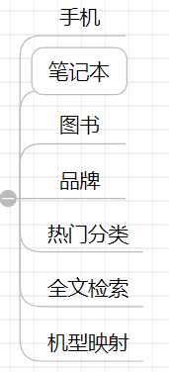
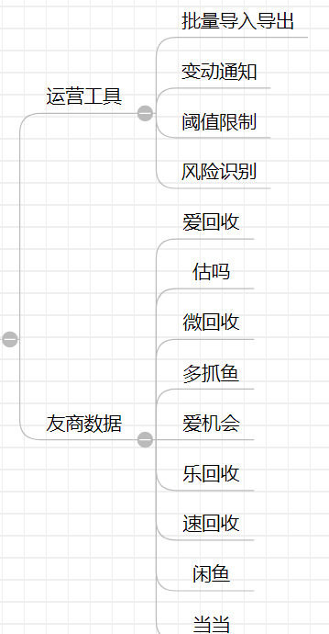
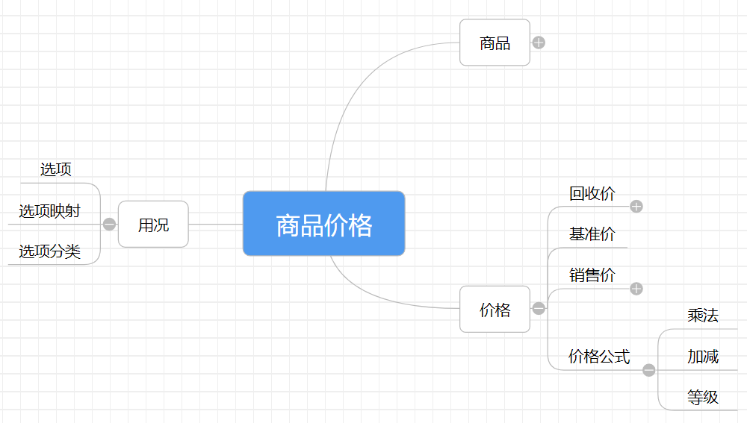
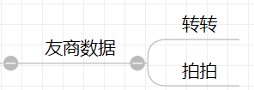

Slide 8
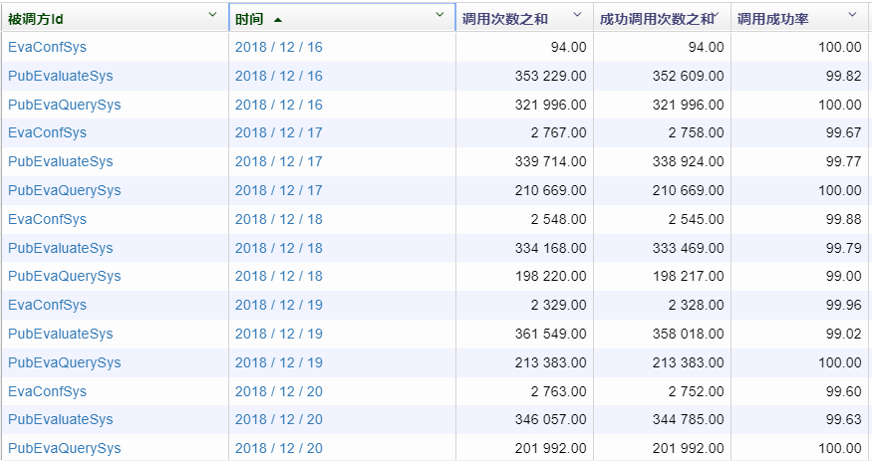
技能 | 配置
CPP工程师 | 4 （高级1+中级2+初级1）
WEB工程师 | 1 （初级)
Nodejs工程师 | 1.5（中级0.5+初级1）
商品价格
回收
检测
运营
销售
买与卖都不由商品价格团队主导时，如何对毛利负责？
回收、检测、运营、销售与商品价格的边界在哪？

Slide 9
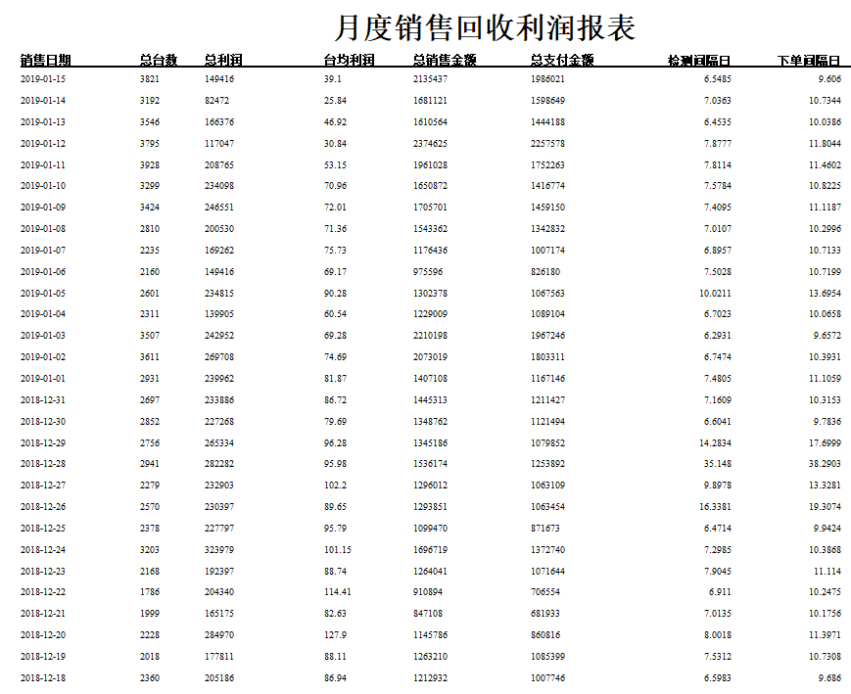

Slide 10
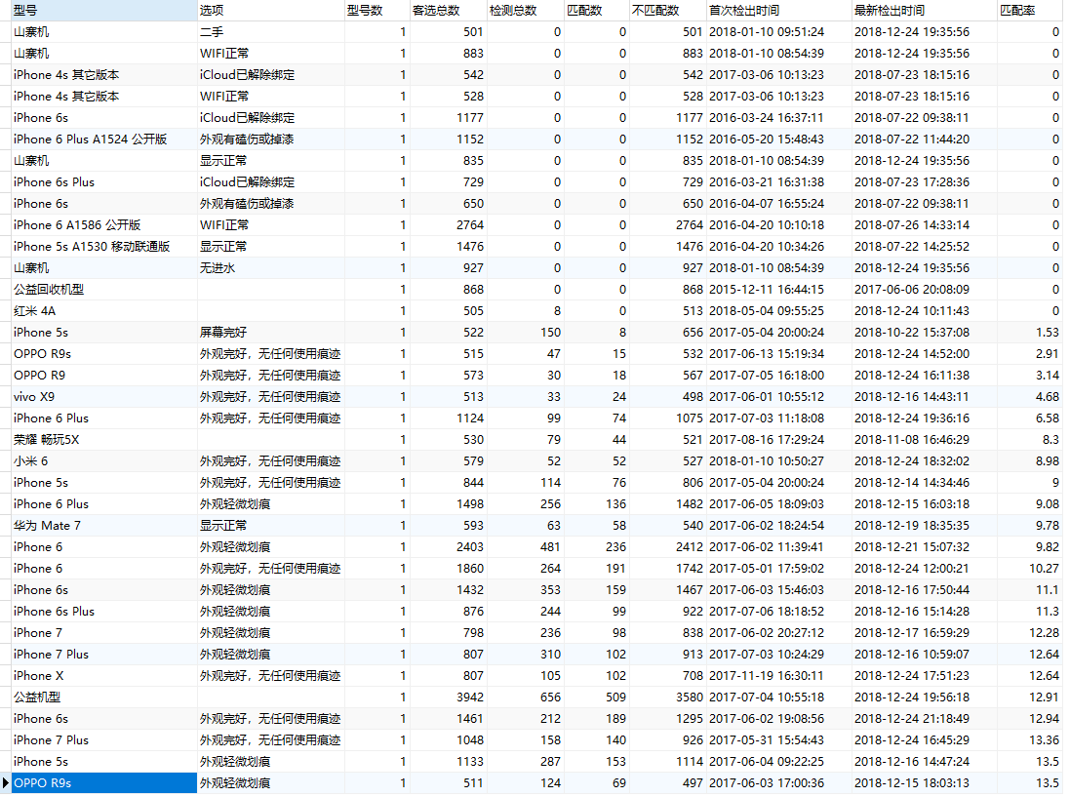
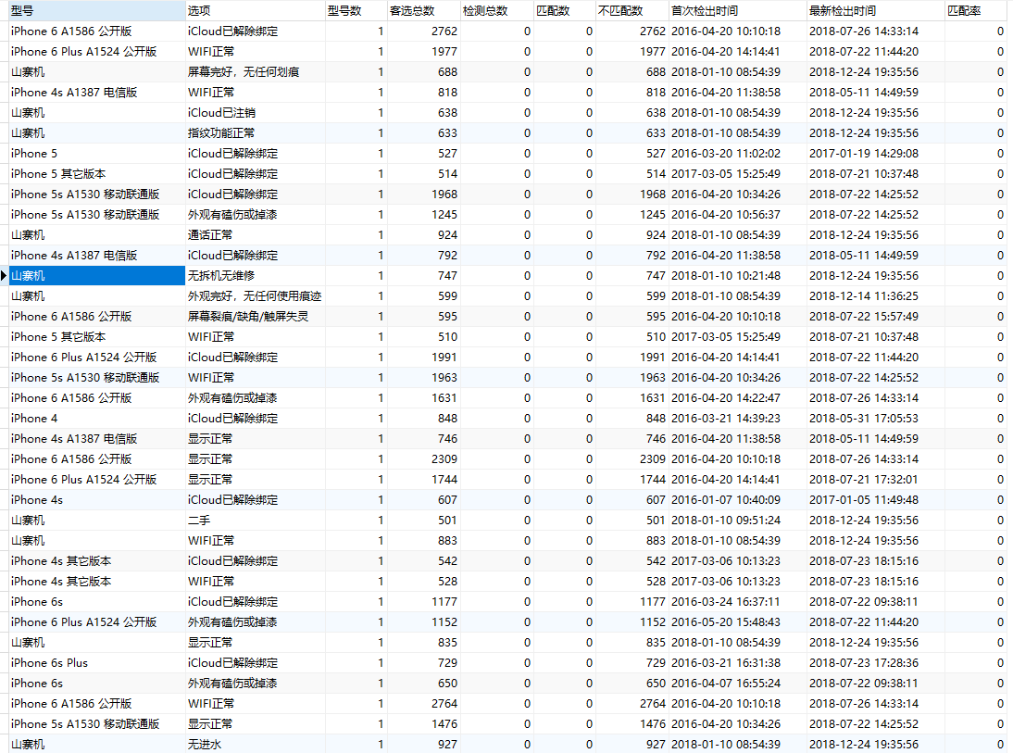
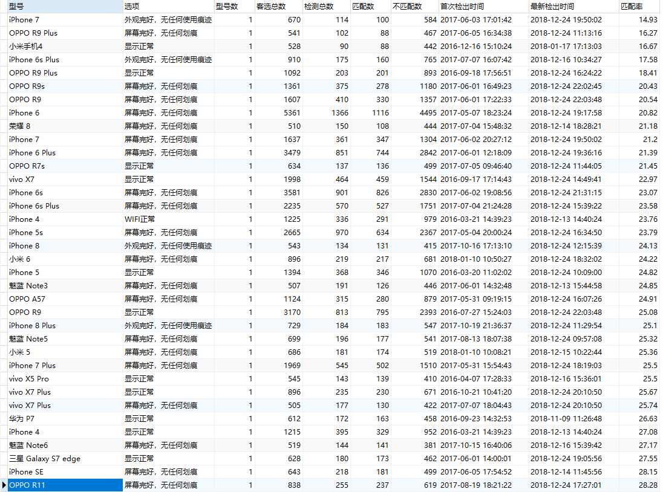
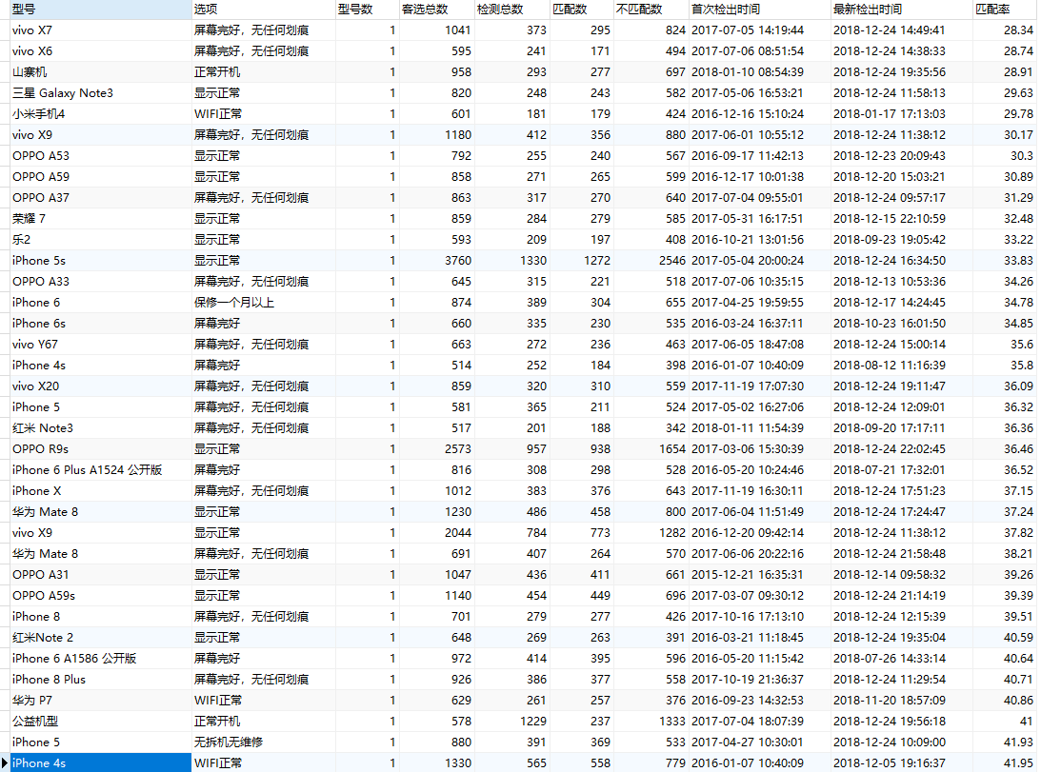
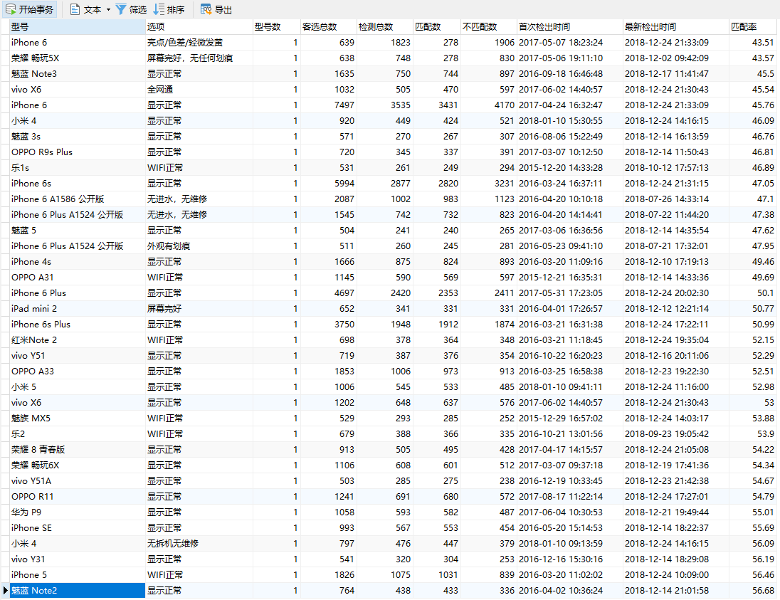

Slide 11
最全的产品库
最具说服力的估值模型
最准确的价格预测
最完整的采销体系
二手手机估值专家
手机机型
新机价格
二手回收价格
二手销售价格
二手估值模型
Notes:
毛利，调价

Slide 12
比价网
辅助卖家的
闲鱼外挂
辅助买家的
咨询站点
二手手机的
必备工具
流量ROI
检测
市场
元器件
维修
模型分析能力
Notes:
ROI:获取流量，用什么获取流量？
意愿、渠道、便捷、安全、价格、逼格

Slide 13
回收
检测
运营客服
销售
商品价格
1、收那些商品
2、按卖方视角描述商品(A)
3、公司认同的回收参考价
4、行业认同的回收参考价
1、如何客观描述商品(B)
1、如何映射A----B
2、区分参考价与实际回收价
1、按买方视角描述商品(C)
2、如何映射C----B
3、确保销售价格正确入库
4、按销售视角制定参考价

Slide 15
C，B，Online，Offline
销售价
质检报告C
销售选项C
参考价
客观检测B
检测选项B
回收价
质检报告A
回收选项A
C，B，Online，Offline

Slide 16
第一步：确保参考价的可靠性（保障设定的毛利率）
销售主导数据辅助
识别区分运营成本
第二步：输出商品描述与价格预测能力（获取流量）
估价模型推导
商品描述标准化
第三步：确保行业参考价的可靠（可参考并可执行）
整合下游服务商数据
打通可回溯的交易环节
Notes:
物品回收、价值重塑、再次流通

Slide 17
技能 | 配置 | 描述
CPP工程师 | 3（中级2+初级1） | 系统的维护与新需求开发
WEB工程师 | 1 （初级) | 系统的维护与新需求开发
Python工程师 | 2（中级1+初级1） | 数据采集、清洗、存储、分析与呈现
CXO | 整体运营负责人 | 负责工作界面的切分与调整
销售团队 |  | 例行输出报价单（体现预测），C策略诉求
运营团队 |  | 例行输出友商列表，A策略诉求
检测团队 |  | 例行输出B策略诉求，确保技能储备
模型分析师 |  | 给予数据推演友商价格模型，并实例化 优化己方价格模型，并实例化
产品经理 | 2（后端0.5+前端1） | 运营工具的设计 对外部客户的商品描述与价格工具
UI工程师 | 2（） | 设计小程序、公众号、APP的交互
WEB工程师 | 1 （中级) | 小程序、公众号等的开发
APP工程师 | 2（中级android，ios） | 检测、数据清理、数据采集、CC等开发

